Slide 1
SliceHub Enterprise
System operacyjny gastronomii · Spark 3.0 Accelerator „Okno do restauracji, nie siatka produktów” (_docs/00_PAMIEC_SYSTEMU — Prawo VII)

Slide 2
Problem rynku
Lokal utyka między agregatorem (ginie marka) a backoffice (POS, magazyn, ceny) bez spójnego doświadczenia online.
Klient widzi „sklep SKU”; restauracja traci teatr marki i nie spiętego food costu z tym, co wisi na zdjęciu.
„AI w menu” często = kolejny filtr — nie przewaga produktowa (nasze Prawo VII: innowacja albo nic).
Źródło: _docs/00_PAMIEC_SYSTEMU.md, _docs/canvasy/SliceHub Three Directions.md

Slide 3
Rozwiązanie — jedna platforma
Wielonajemczy OS: menu temporalne, macierz cen omnichannel (POS / Takeaway / Delivery), magazyn, logistyka, POS, KDS, kelner, stoliki.
Manager: Studio + Director (scena dania) + Style Conductor + Harmony Score — „kinowe zaplecze”, nie tylko CRUD.
Klient: Scena Drzwi → Counter / Living Table → checkout gościnny → Track z ETA i mapą kierowcy.
Źródło: _docs/15_KIERUNEK_ONLINE.md (droga B: Counter + Drzwi), _docs/00_PAMIEC_SYSTEMU.md

Slide 4
Perły techniczne — integralność i bezpieczeństwo
CartEngine wyłącznie na serwerze — frontend nigdy nie wysyła cen ani totali (Prawo IV).
Multi-tenant: każde SQL z barierą tenant_id; silosy sh_ / sys_ / wh_ łączone tylko po SKU / ascii_key (Konstytucja §9).
Event outbox + worker webhooków; inbound callbacks; CredentialVault (libsodium) na sekrety integracji.
Payment lock w Driver App: dostawa dopiero po rozliczeniu gotówka/karta zgodnie z silnikiem kursów.
Źródło: _docs/01_KONSTYTUCJA.md, _docs/02_ARCHITEKTURA.md, api/courses/engine.php

Slide 5
Perły produktowe — Online Studio
Hollywood Director's Suite: MagicEnhance, MagicBake, MagicRelight, MagicColorGrade, MagicDust, MagicCompanions.
Style Conductor — jednym przebiegiem zmiana tożsamości wizualnej całej kategorii (LUT, światło, companions, typografia).
Harmony Score — transparentny model (kompletność / dopracowanie / spójność) + actionable outliers, nie ozdoba.
Wspólny core/js/scene_renderer.js — WYSIWYG Directora = render storefrontu 1:1 dla warstw pizzy (M2.1).
12 presetów stylów kinowych (m022), LUT Library, kamery (m.in. auto-perspective, presety).
Źródło: _docs/15_KIERUNEK_ONLINE.md §2.4, _docs/canvasy/SliceHub Three Directions.md

Slide 6
Perły operacyjne — co już stoi w kodzie
Warehouse: pełny obieg dokumentów (PZ, RW, KOR, MM, inwentaryzacja) + wiele UI modułu magazynu.
Courses + Dispatcher + Driver PWA: K-system kursów, L-kolejka przystanków, emergency recall (heading=-999).
Track storefrontu: live ETA, hero image, pozycje, pinezka restauracji i kierowcy (_docs/00 — Faza E DONE).
Offline-first POS: świadomy FREEZE do Anti-Corruption Layer — dojrzała decyzja architektoniczna, nie chaos.
Źródło: _docs/02_ARCHITEKTURA.md, _docs/00_PAMIEC_SYSTEMU.md (FREEZE NOTICE)

Slide 7
Innowacja roadmapy (nie slid na „jutro”)
MVP Fazy 2: Droga B — Drzwi + Counter + Living Table (6–8 tyg. ramy z dokumentu decyzyjnego).
Faza 3: Restaurant Viewfinder — jedna scena, swipe w 4 kierunkach (menu / kuchnia / sala / koszyk); unikalny kompromis A/C.
Faza 5+: pełny „Film” pięciu scen — świadomie odłożony (koszt, performance, ryzyko).
G3 AI Jobs (sh_ai_jobs + worker) — odłożone do osobnej fazy AI (jasna granica scope).
Źródło: _docs/15_KIERUNEK_ONLINE.md, SliceHub Three Directions.md

Slide 8
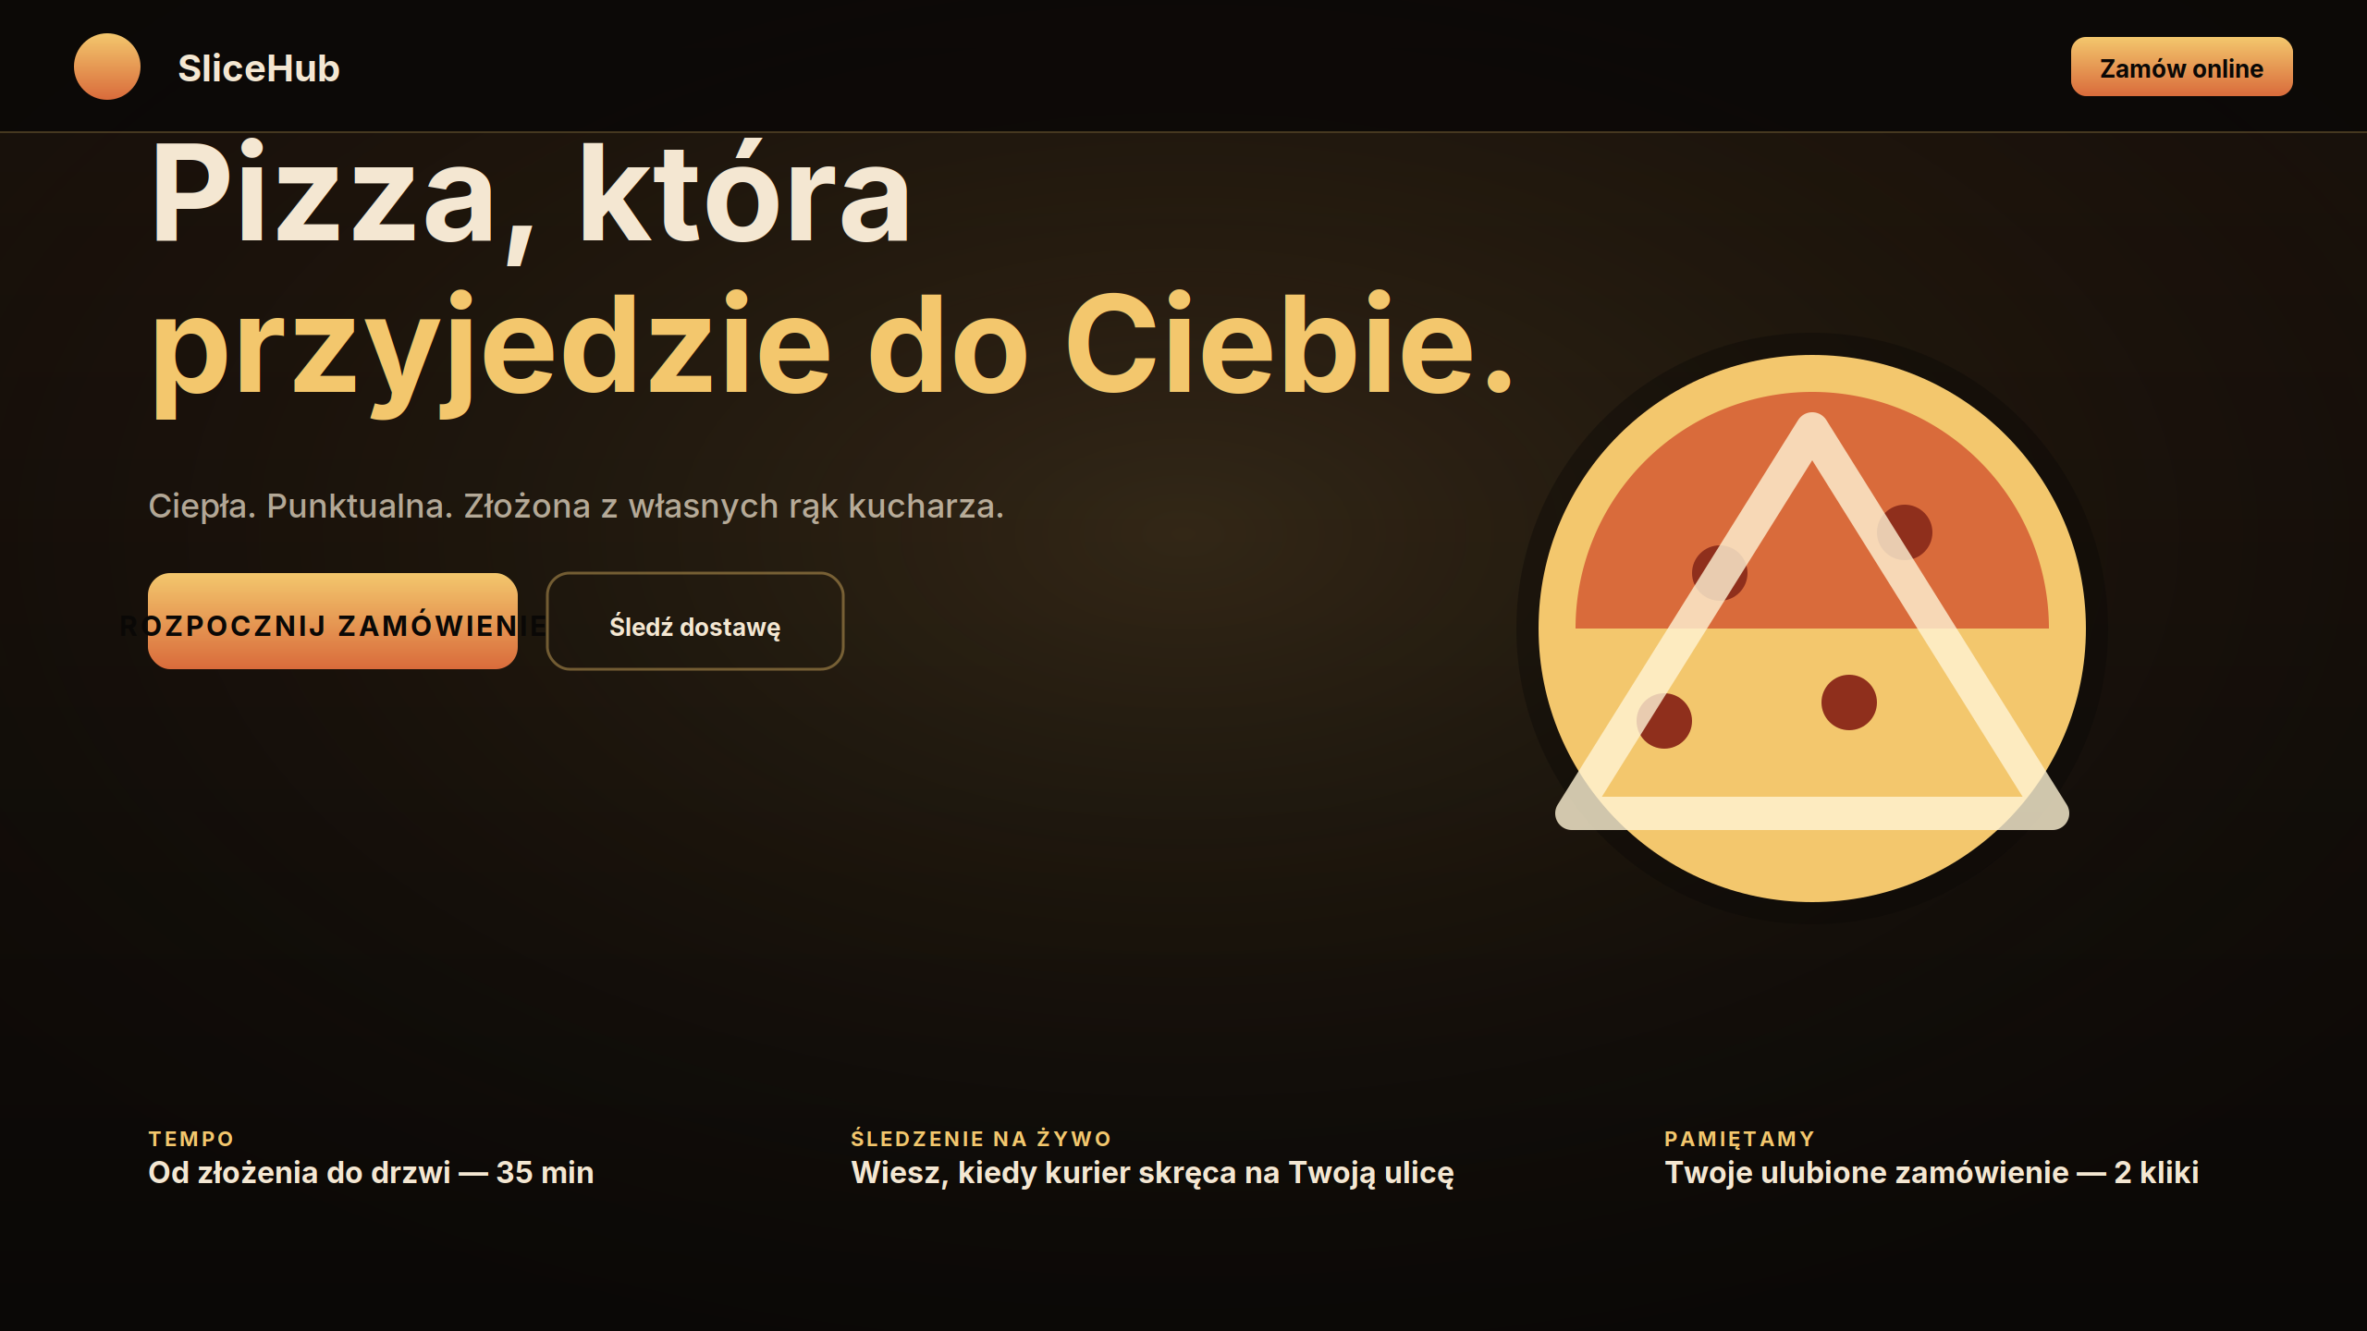
Storefront PWA — mock wide (1280×720) z repo
Plik źródłowy: modules/online/screenshots/wide.svg — materiał do wniosku / presskit.

Slide 9
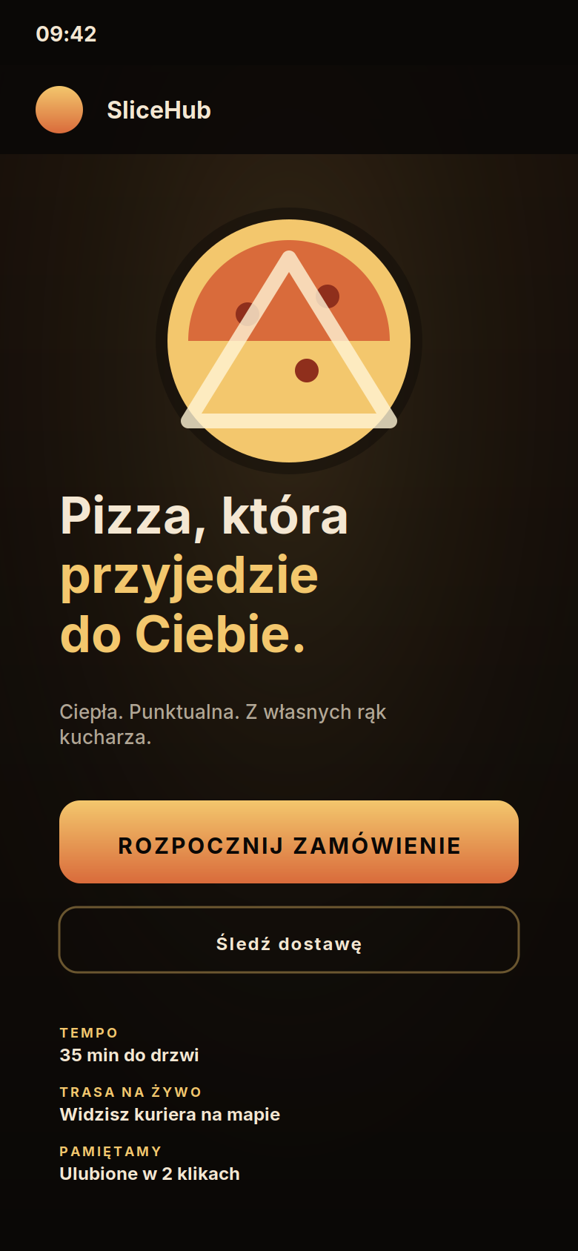
Storefront PWA — mock mobile (390×844) z repo
Plik źródłowy: modules/online/screenshots/narrow.svg

Slide 10
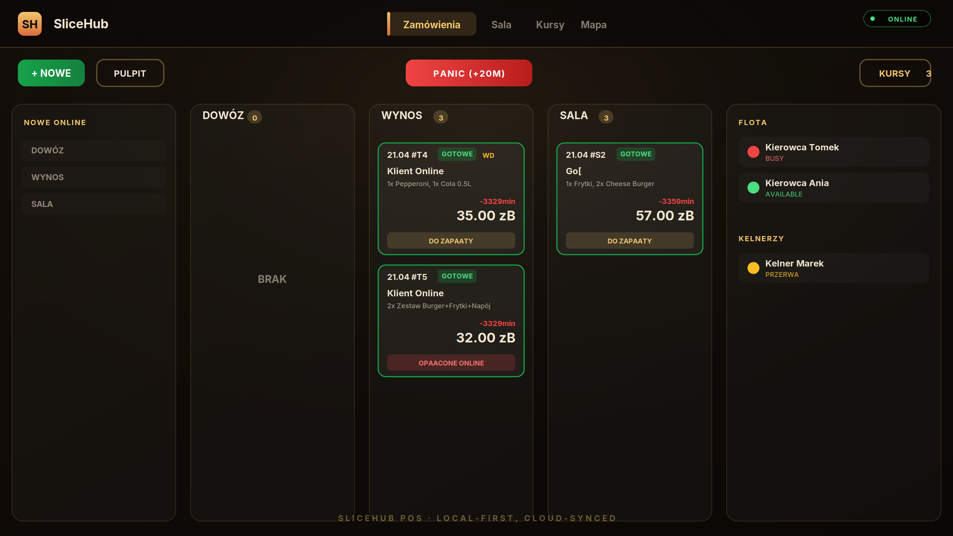
POS PWA — mock wide z repo
Plik źródłowy: modules/pos/screenshots/wide.svg — dark battlefield theme.

Slide 11
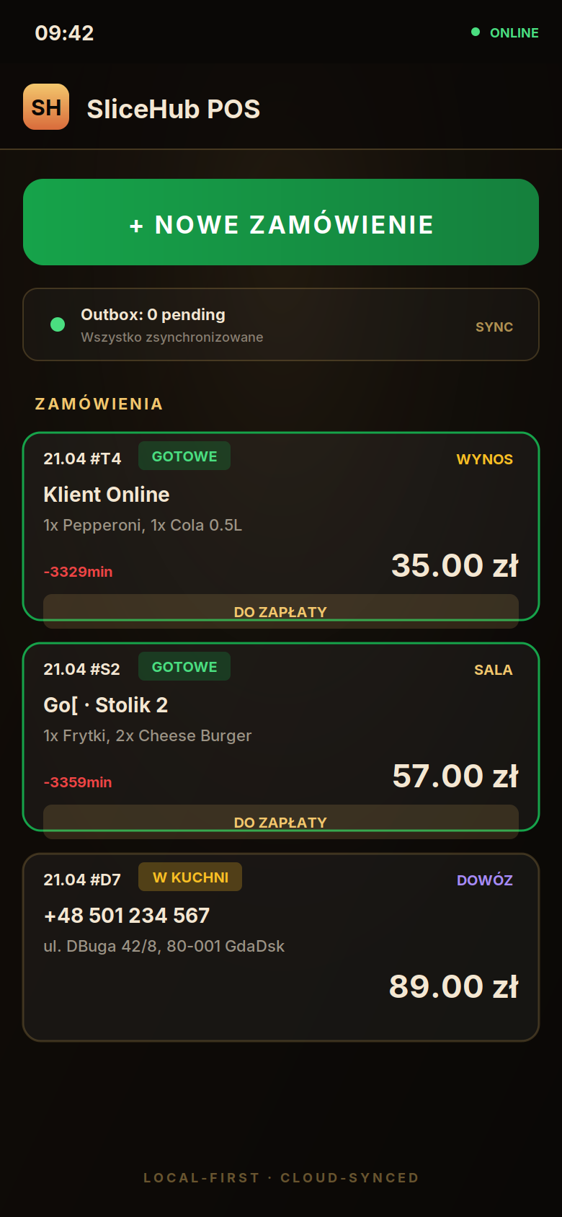
POS PWA — mock mobile z repo
Plik źródłowy: modules/pos/screenshots/narrow.svg

Slide 12
Jak odpalić demo (hosting / lokalnie)
Migracje + setup: database/README.md, INSTRUKCJA_CZYSTY_START.md.
Seed pełnego tenantu demo: scripts/seed_demo_all.php (jednorazowo — uwaga na duplikaty zamówień).
Konta PIN po seedzie: _docs/DEPLOYMENT_HOSTING.md (rotacja PIN przed produkcją).
Źródło: _docs/DEPLOYMENT_HOSTING.md, database/INSTRUKCJA_CZYSTY_START.md

Slide 13
The Ask — Spark 3.0
Środki + mentoring na domknięcie Fazy F (Counter + Living Table) oraz 3 piloty produkcyjne.
KPI propozycja: konwersja doorway→koszyk vs. layout statyczny; Harmony avg per kategoria; brak P0 cross-tenant.
Materiały źródłowe decku: _docs/pitchdeck_SPARK_3_ACCELERATOR.md + ten PPTX/PDF (generowane skryptem).
Uzupełnij zespół, ARPU, CAC — brak w repo, celowo nie wymyślane.

Slide 14
Dziękujemy
SliceHub Enterprise · kontakt: (uzupełnij) · demo wg DEPLOYMENT_HOSTING.md

